Slide 1

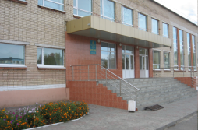
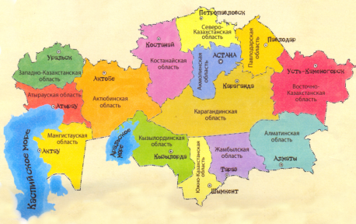
Бізге 6 жыл!
Лисаков қаласы әкімдігі
білім бөлімінің
“№3 орта мектебі” ММ

Slide 2
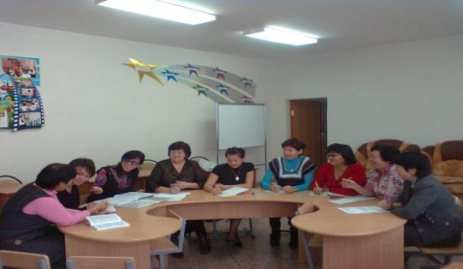
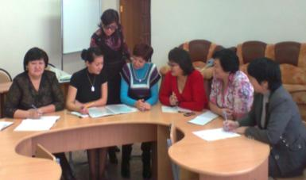
Біз он шақты,он шақты қыздарымыз моншақты жазылмайды жұбымыз, әрқашан біз біргеміз.
Бір сәт тізе бүгіп сырласайық,
Сабақтың қызығын еске алайық.
Озат еңбек,
жаңалық,салтымызбен,
Бөлісейік, ұстаздар, ой-пікірмен.

Slide 3
2008-2011 жылдардың әдістемелік тақырыбы:
“Бастауыш сынып оқушыларының
оқу және тәрбиелену үрдісінде
жеке тұлға ретінде даму
заңдылықтарына тікелей ықпал
жасап, олардың шығармашылық
қабілеттерін дамытып, өзіндік
әрекетін қалыптастыру”

Slide 4
МАҚСАТЫ :
МІНДЕТТЕРІ :
Оқушыны өзін-өзі тану және бағалай білу дәрежесіне жеткізу;
Түрлі шығармашылық жұмыстарға бағыт-бағдар беру;
Жеке тұлға ретінде тану, санасу;
Әлеуметтік-психологиялық хал- ақуалын зерттеу, шара жасау;
Бойына “Мен ”деген сенімділік қалыптастыру;
Жаңа әдіс-тәсіл жасап, оқу-тәрбие деңгейін көтеру;
Жеке тұлғаға бағытталған оқу мен іс-шараларды үзбей қолдану;
Дарынды оқушыларға бағыт-бағдар жасап, жеке жұмыс істеу;
Салауатты өмір сүруге, мәдени –рухани баюына ықпал етіп отыру;
Белсенді оқушылар арқылы нашар оқушыларды алға тарту;
Ата-анамен тығыз байланыс жасау;
Ұжымдық қарым-қатынасты сан түрлі әдіспен ұйымдастыра алу;

Slide 5
Әдістемелік қызмет құрылымы
Директор
Педагогикалық кеңес
Әдістемелік кеңес
Әлеуметтік-психологиялық
қызмет
Оқу- тәрбие қызметі
Кітапханалық-ақпараттық
қызмет
Бастауыш сынып әдістемелік бірлестігі
Әдістемелік
отырыстар
мен
семинарлар
Ғылыми
практикалық
конференция
Өз білімдерін
көтеру
Мұғалімдердің шығармашылық тобы
Жас мұғалімдер мектебі

Slide 6
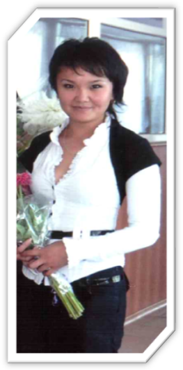
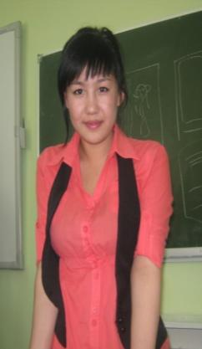
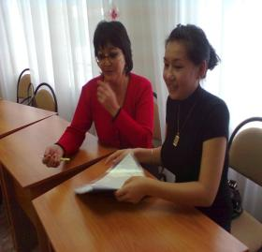
Жас маман
Алға, еңбектерің табысты болсын.
Шығармашылық игі қадамдарың
өрге бассын!

Slide 7
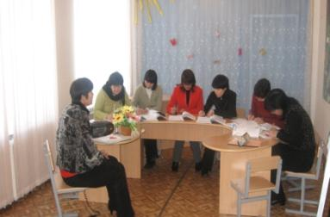
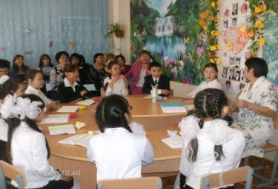
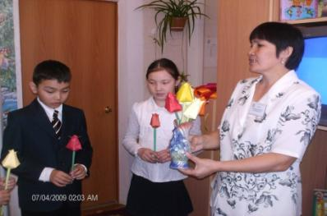
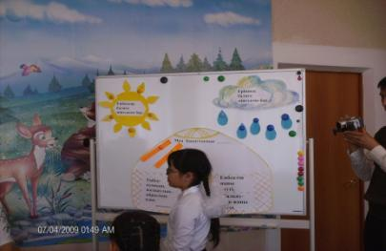
“Өзін –өзі тану ”сабақтары да қызықты өтеді...

Slide 8
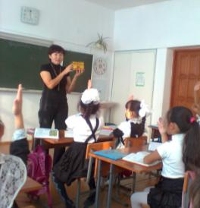
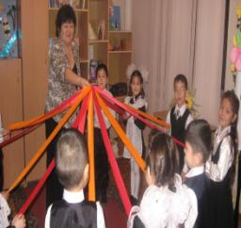
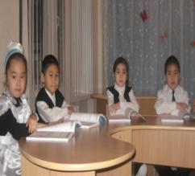
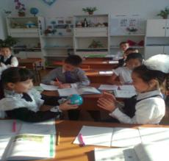
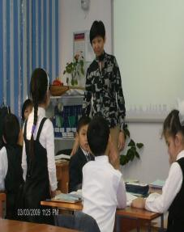
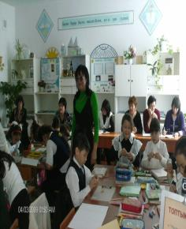
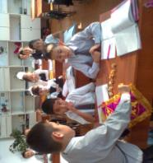
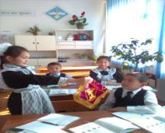
Жаңашылдыққа ұмтылайық!

Slide 9
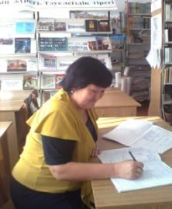
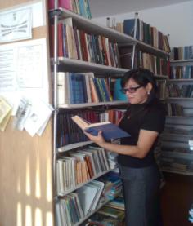
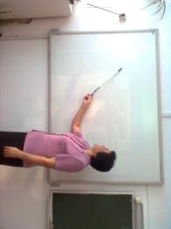
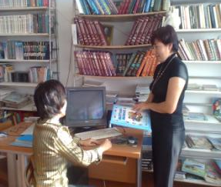
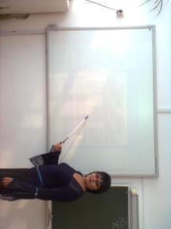
Әр уақытта білімді жан- жақты жетілдіре аламыз.
Ұстаздар ізденіс үстінде...

Slide 10
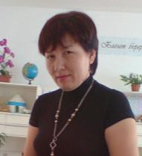
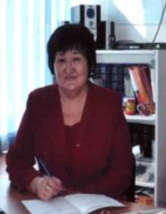
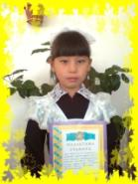
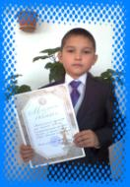
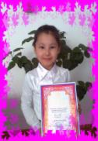
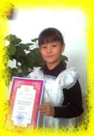
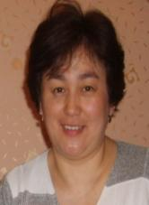
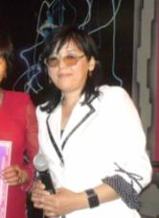
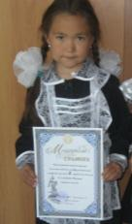
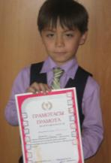
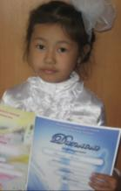
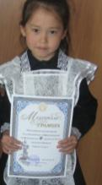

Дарынды оқушы – ұстаздық еңбегінің жемісі

Slide 11
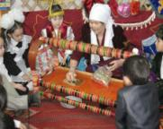
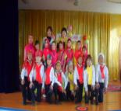
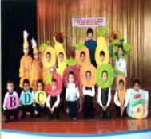
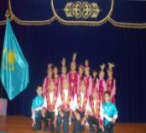
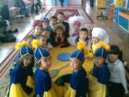
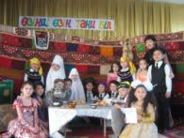
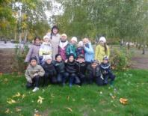
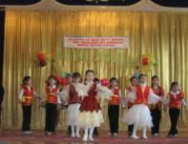

Білім мен тәрбие
егіз.

